Slide 1
Отравление газами
Корнилова Н.А.

Slide 2
Дышать или?..
Известно, что без пищи человек может прожить несколько недель, без воды — несколько дней, а вот без воздуха не протянет и десяти минут. Объясняется это тем, что человек непрерывно потребляет энергию, даже когда ничего не делает, например, спит. Энергия тратится на работу сердца, лёгких, печени, головного мозга и т. д. А главное — температура тела должна быть всегда постоянной; на это уходит энергия, примерно равная той, которую потребляет 100-ваттная электрическая лампочка.
Энергией людей снабжает процесс окисления органических соединений кислородом. И если запасы основных поставщиков энергии — жиров и углеводов — в организме могут быть довольно внушительными, то запасов воздуха в нём практически нет.

Slide 3
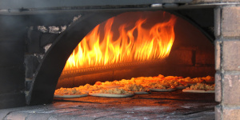
Отравление угарным газом или окисью углерода
Угарный газ (ОКСИД УГЛЕРОДА, ОКИСЬ УГЛЕРОДА, СО)- бесцветный газ, не имеет запаха, поэтому отравление этим газом развивается незаметно для пострадавших. Проникая через ткань легких в кровь, окись углерода соединяется с гемоглобином и тем самым лишает его способности переносить кислород с кровью из легких в ткани. В результате наступает острая кислородная недостаточность-гипоксия. От этого прежде всего страдает центральная нервная система.
Этот коварный газ недаром называется угарным: при вдыхании даже небольших его количеств люди угорают.

Slide 4
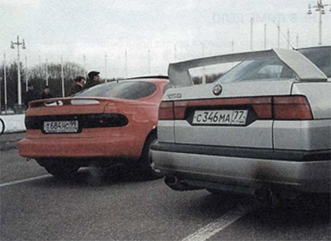
Отравление выхлопными газами
Отравления выхлопными газами особенно участились в последние десятилетие: частных машин стало больше, а их владельцы не всегда осторожны. Как правило, отравления газами происходят в осенне - зимнее время, когда водители подолгу сидят или ночуют в автомашинах с включенным двигателем. Особенно опасно, если такое отравление развивается у людей в состоянии алкогольного опьянения, так как алкоголь усиливает действие окиси углерода.

Slide 5
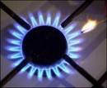
Отравление бытовым газом
Метан (CH4) — бытовой газ, который используется в плитах и нагревательных приборах. Отравления метаном обычно случаются при неправильном обращении с плитами (например, огонь уже погас, а подача газа продолжается). У метана нет цвета и запаха. Но в газ, который применяется в быту, добавлено особое вещество, придающее ему специфический запах. Это позволяет быстро почувствовать утечку газа и предотвратить беду.

Slide 6
Отравление углекислым газом
Распространено совершенно неправильное мнение, что УГЛЕКИСЛЫЙ ГАЗ (ДИОКСИД УГЛЕРОДА, С0₂) очень ядовит.
Опасным углекислый газ может стать, когда его содержание в воздухе превысит несколько процентов. При 10-процентном содержании быстро наступают потеря сознания и смерть из-за остановки дыхания, а 20-процентная концентрация вызывает паралич жизненных центров в течение нескольких секунд.
Диоксид углерода образуется в процессе горения, брожения и гниения органических соединений, выделяется из минеральных вод. Он в полтора раза тяжелее воздуха и потому может накапливаться в колодцах, пещерах, закрытых резервуарах, непроветриваемых овощехранилищах, низинах вблизи горящих торфяников и в других местах.
Описаны случаи, когда человек, ничего не подозревая, шёл по подземному коридору, но стоило ему присесть, как он потерял сознание: углекислый газ заполнил нижнюю часть галереи, тогда как верхняя была пригодна для дыхания. Поэтому надо остерегаться посещать такие места, особенно в одиночку.

Slide 7
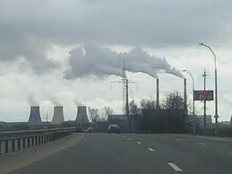
Отравление промышленными газами
СЕРНИСТЫЙ ГАЗ (ДИОКСИД СЕРЫ, so₂) - этот газ выделяется в атмосферу во время деятельности вулканов, при сжигании ископаемого топлива, содержащего серу (нефть, уголь), при выплавке многих металлов из сернистых руд.
Среди наиболее распространённых загрязнителей воздуха сернистый газ относится к самым вредным, к тому же он имеет резкий неприятный запах. Продолжительное действие даже малых его концентраций приводит к возникновению гастрита, бронхита, ларингита.

Slide 8
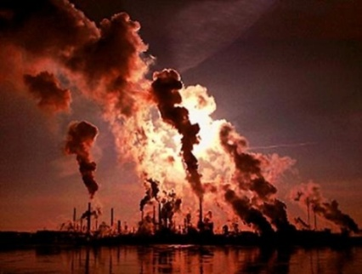
Отравление промышленными газами
Оксиды азота — важнейшие компоненты так называемого смога (от англ. smoke — «дым» и fog — «туман»).
ОКСИДЫ АЗОТА (ОКСИД - NO, ДИОКСИД - N0₂) - эти газы образуются при сжигании даже самого чистого топлива, если температура пламени высока. В таких условиях кислород способен реагировать с азотом. Именно поэтому оксиды азота присутствуют в автомобильных выхлопах, хотя в бензине их нет.
Диоксид азота при высокой концентрации имеет красновато-бурый цвет. Недаром дым заводов, производящих азотную кислоту и минеральные удобрения, называют «лисьим хвостом». Оксиды азота сильно раздражают дыхательные пути и приводят к возникновению воспалительных процессов; под их влиянием разрушается гемоглобин, понижается кровяное давление, возникает головокружение, страдает нервная система.

Slide 9
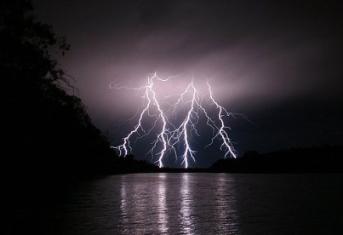
Отравление промышленными газами
ОЗОН (О₃) Когда-то вдыхание небольших количеств озона считали полезным для здоровья. Новейшие исследования показали, что это не так. Озон даже в малых количествах вызывает изменения в лёгких, раздражение слизистых оболочек глаз и носа, головную боль, головокружение, снижение кровяного давления, способствует бактериальным инфекциям дыхательных путей. Предельно допустимая его концентрация в воздухе составляет 0,1 мг/м³.
К счастью, человек чувствует присутствие озона уже при очень малом его количестве (само название газа по-гречески означает «пахнущий»). Образуется он из кислорода под действием электрического разряда или ультрафиолетового излучения.
Поэтому озоном всегда пахнет около работающих электрических машин, в которых искрят щётки, около бактерицидных и других ртутно-кварцевых ламп. Образуется этот газ и при работе копировальной техники (ксероксов), лазерных принтеров, во время сварочных работ.

Slide 10
Отравление в быту
Очень тяжелые отравления газами развиваются вследствие вдыхания ЧЕТЫРЕХХЛОРИСТОГО - УГЛЕРОДА И ДИХЛОРЭТАНА (ССl4, С2H4Cl2). Эти вещества иногда используют в быту, видимо, не зная, что подвергают себя большой опасности.
Дихлорэтан, четыреххлористый углерод, трихлорэтилен - относятся к группе хлорированных углеводородов, широко применяющихся в качестве растворителей во многих отраслях производства, в быту для склеивания пластмассовых изделий, чистки одежды и пр. Токсическое действие этих веществ связано с наркотическим воздействием на нервную систему, резкими дистрофическими изменениями печени и почек. Наиболее токсичен дихлорэтан. Смертельная доза при приеме его внутрь 20 мл. Отравления возможны при поступлении яда внутрь, через дыхательные пути, кожные покровы.

Slide 11
Отравление в быту
Местное действие на ткань легких оказывают ПАРЫ КРЕПКИХ КИСЛОТ (NaHSO₄- соляная кислота; NH3-аммиака), ХЛОРНОЙ ИЗВЕСТИ (Ca(Cl)OCl), которыми хозяйки пользуются по своему усмотрению для чистки и мытья ванн, раковин. Если не соблюдать меры предосторожности (работать без защитной маски), пары этих веществ попадут в дыхательные пути и вызовут химический ожог. Разовьется ожоговый трахеит, бронхит, а в более тяжелых случаях - токсический отек легких.

Slide 12
Симптомы и признаки отравления угарным газом и бытовым газом:
Тупая головная боль, наиболее ранний симптом
Головокружение
Шум в ушах
Резкая мышечная слабость
Рвота
Боли в груди
Усиление сердцебиения
Спутанность сознания
Раздражительность
Сонливость
Нарушение координации
Потеря сознания
Ярко красная или синюшная окраска кожи пострадавшего
При тяжелом отравлении: потеря сознания, непроизвольное мочеиспускание, побледнение/посинение кожи, поверхностное дыхание, судороги.

Slide 13
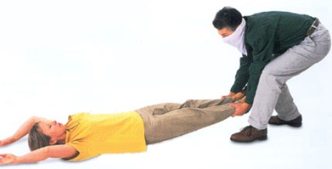
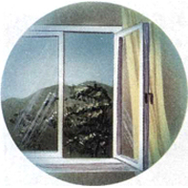
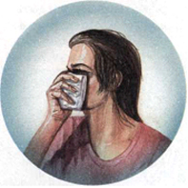
Действия по оказанию первой помощи
Если пострадавший находится в замкнутом помещении, немедленно проветрите его, открыв все двери и окна. Если пострадавший в сознании, помогите ему выйти на свежий воздух.
Если пострадавший без сознания, вытащите его на свежий воздух, держа за ноги, и положите на бок, чтобы дыхательные пути были проходимы.
При необходимости войти в помещение,
где произошла утечка газа,
следует закрыть нос и рот платком.
Проверьте выключено ли газовое оборудование.
Не зажигайте свет или огонь – это
может спровоцировать взрыв.
Вызовите пожарную службу или службу ремонта газовых сетей.
Вызовите «Скорую помощь» как можно быстрее!

Slide 14
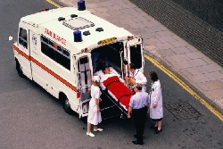
Действия по оказанию первой помощи
Вынесите пострадавшего на свежий воздух.
Расстегните одежду, восстановите проходимость дыхательных путей, следя за тем, чтобы не западал язык.
Уложите пострадавшего (ноги должны быть выше тела). Приложите холод к голове.
Разотрите тело и грудь, укройте теплее и дайте понюхать нашатырный спирт.
Если началась рвота, поверните на бок.
При остановке или замедлении дыхания (до 8 вдохов в минуту) начинайте делать искусственное дыхание.
Чтобы самому не отравиться, «вдох» делайте через мокрую марлевую повязку (носовой платок), а при выдохе пострадавшего отклоняйтесь в сторону.
При улучшении состояния пострадавшего дайте ему обильное питье (чай, молоко, кефир).
До прибытия «Скорой помощи» находитесь рядом,
непрерывно наблюдая за его состоянием.

Slide 15
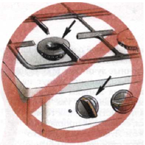
Меры предосторожности отравления газами
Самый главный вопрос — что делать при запахе газа?
Только не зажигать спичку!
Закройте вентиль на своей газовой трубе и дальше действуйте по обстоятельствам.
Если вы хотите найти место утечки, пользуйтесь старым домашним способом: нанесите мыльную пену на подозрительное место. Там, где газ выходит, будут видны пузырьки.
Немедленно звоните в аварийную газовую службу!
04

Slide 16
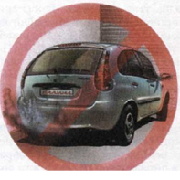
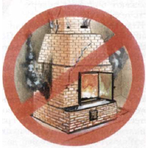
Меры предосторожности отравления газами
Безусловным для любого водителя должно быть правило — в машине с включенным мотором не спать!
В домах с печным отоплением нельзя забывать правило: пока на углях видны голубые огоньки, закрывать вьюшку смертельно опасно.
Предупредить бытовые отравления не сложно - совсем незачем использовать в быту четыреххлористый углерод или соляную кислоту, когда в продаже есть достаточно средств для удаления пятен с одежды, мытья посуды, ванн. Используйте защитные средства (перчатки, маски, фартуки).

Slide 17
Список использованной литературы
www. cyclowiki.org
www. Narmet.ru
www. 03.ru
www. protections. narod.ru
Энциклопедия для детей. Дополнительный том. Личная безопасность. Меры предосторожности в повседневной жизни. Поведение в экстремальных ситуациях/Глав. ред. В. А. Володин. — М.: Аванта+, 2001. - 448 с: ил. ISBN 5-94623-007-7
Здоровье №3 (480)/95 Ежемесячный научно-популярный журнал. Издатель – АО «Журнал «Здоровье»

Slide 18
Спасибо за внимание!
Своевременно заботься об исправности отопительных систем-печей, газовых колонок, плит, правильной их эксплуатации, соблюдай правила противопожарной безопасности.
И пусть в Вашем доме всегда будет чистый воздух!

